Slide 1
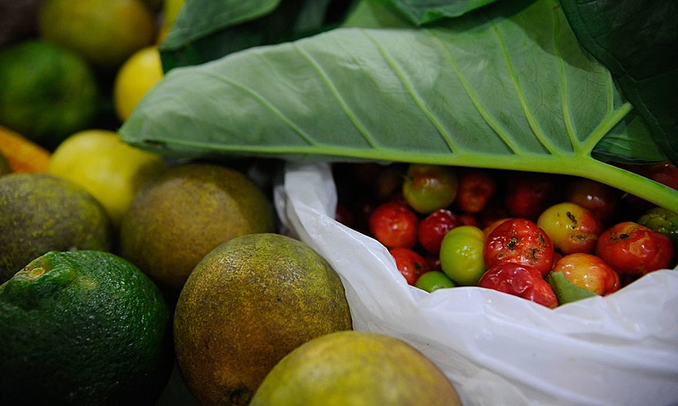

A perda de alimentos pela má conservação
PROJETO E INOVAÇÃO
Em decorrência de descuido com temperatura e umidade
Integrantes do Grupo: Julia Damacena de Moura, Lucas Oristanio Faes, Luka Eiji Tamazato, Maycon da Silva Nogueira, Patrick De Lima Rodrigues, Thiago Thomaz Sales Conceição, Vinicius A. Zirondi, Yasmin Angelica Oliveira

Slide 2



1- Contextualização
Com o aumento expressivo da população mundial, cresceu-se a demanda de criar novas tecnologias para produzir mais e todos terem a possibilidade de concluir no mínimo três refeições para combater a fome e desnutrição da população.
Perdas
na produção
na pós colheita
no processameto
não colhimento,
Danificado no armazenamento e/ou transporte.
Atualmente, o Brasil ocupa o ranking dos 10 países que mais perdem alimentos no mundo, com cerca de 35% da produção sendo desperdiçada todos os anos (Food and Agriculture Organization of the United Nations, 2015).
Desperdício
É a falta de aproveitamento de um alimento
que serviria para outro indivíduo.

Slide 3
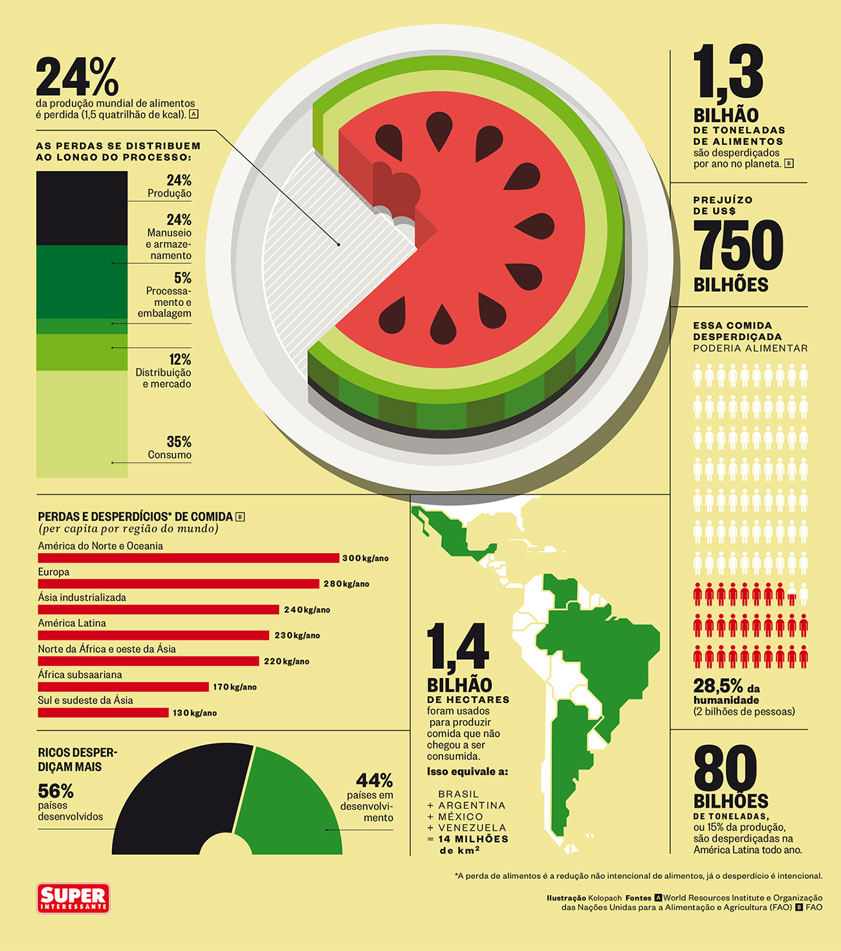

Segundo a FAO(2019), “cerca de 14% dos alimentos são perdidos antes de chegar aos mercados varejistas em todo o mundo”.
Onde e qual é o problema?
As perdas de alimentos estão localizadas nas fases de produção, armazenamento, embalagem e transporte.

Slide 4


Quem sofre com este problema
Agricultores
Comunidades Rurais
Trabalhadores Rurais
Consumidor e Comércio
Quem é o principal afetado?

Slide 5
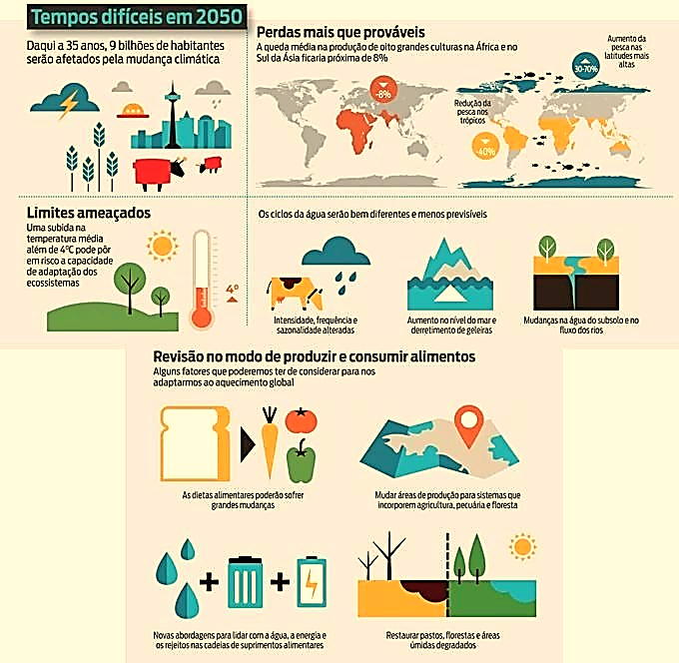


Este problema tende a aumentar ou diminuir?
Demanda
Mudanças Climáticas
Consciência
Dos hábitos alimentares
Logístico

Slide 6
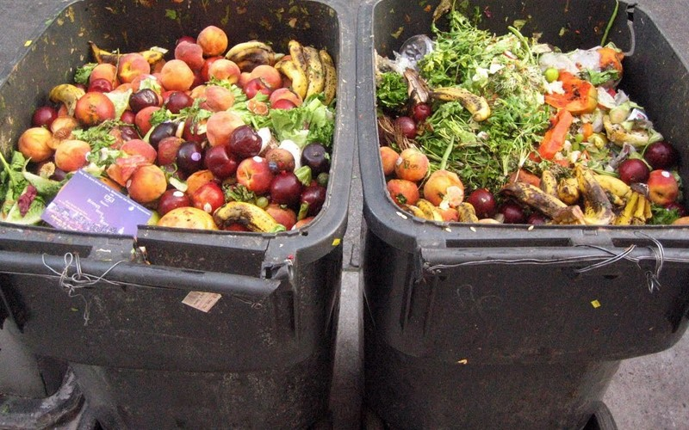
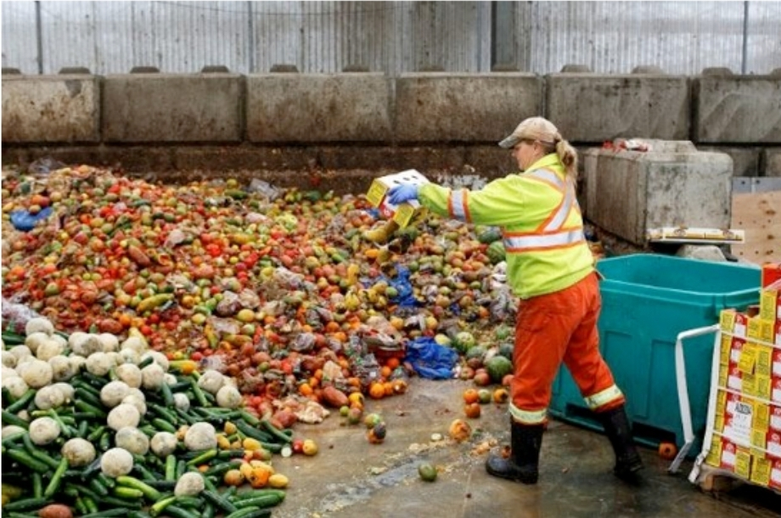
Quanto custa este problema?
Em 2020, o Brasil teve um desperdiço de 36,7 milhões de toneladas de alimentos acarretando em um prejuízo num total de 84,8 milhões de reais.
As perdas de grãos no mundo, ocorridas em todas as etapas da cadeia produtiva, desde a lavoura à mesa do consumidor, representam parcela de incontestável na perda e desperdício de alimentos como um todsignificânciao

Slide 7
O problema afeta os aspectos de Sustentabilidade?
A prática da agricultura sustentável deve permitir que a população tenha acesso a produtos, serviços e ao mesmo tempo, alcance a lucratividade, a saúde ambiental e a equidade social e econômica.
agricultura sustentável
economia
produtividade
sustentabilidade rural

Slide 8

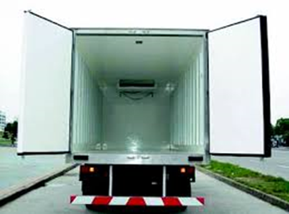
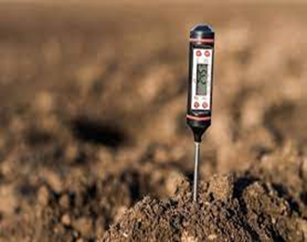
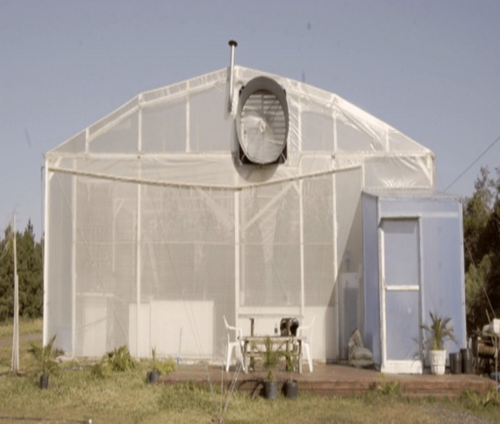
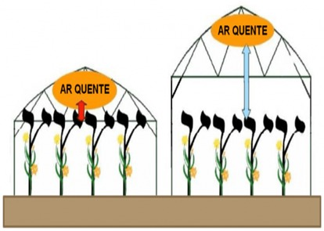


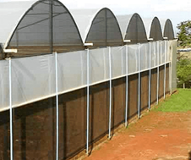
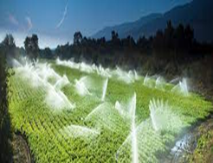
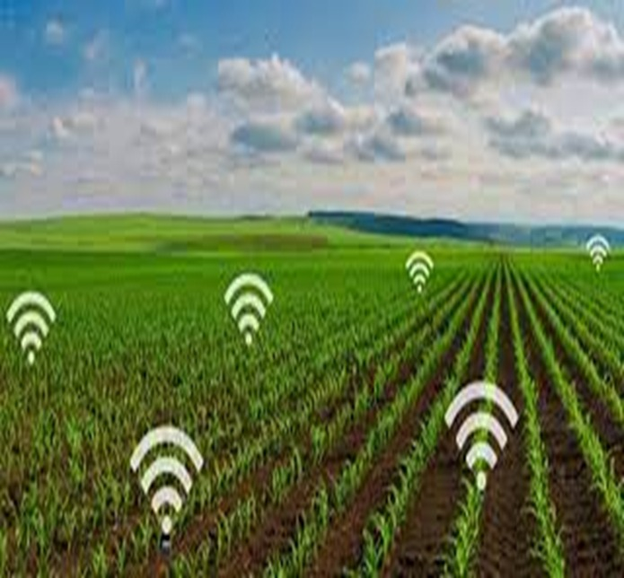
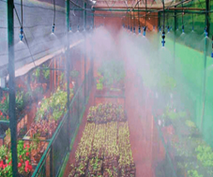
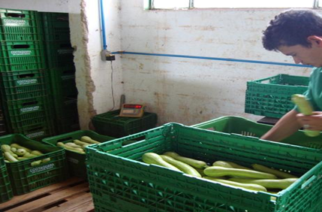
Já existe algum movimento para resolver o problema?

Slide 9
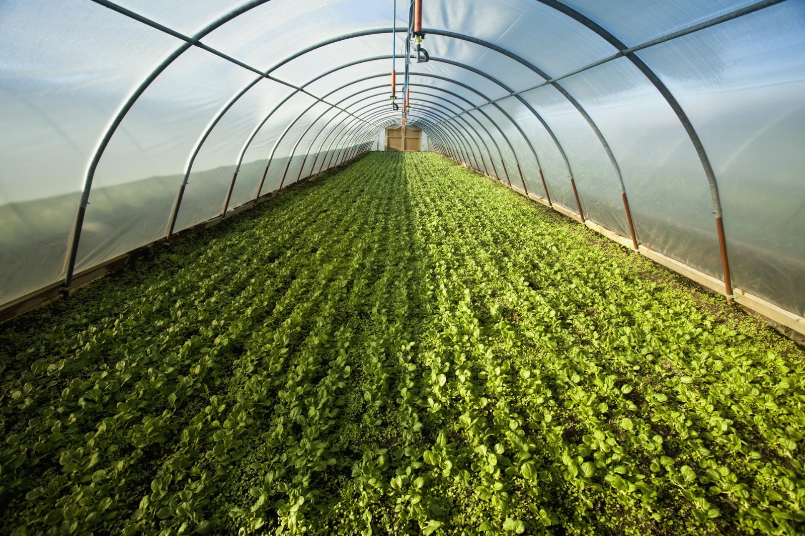

1- https://www.embrapa.br/busca-de-noticias/-/noticia/6465434/cuidados-na-pos-colheita-minimizam-desperdicio-de-hortalicas 2-
Referências
https://chemung.cce.cornell.edu/resources/storage-guidelines-for-fruits-vegetables
https://agroemdia.com.br/2023/02/02/brasil-desperdica-367-milhoes-de-toneladas-de-graos-em-12-meses/#:~:text=Segundo%20o%20levantamento%2C%20o%20desperd%C3%ADcio,25%20de%20mar%C3%A7o%20de%202022.
https://g1.globo.com/economia/agronegocios/globo-rural/noticia/2023/07/30/com-valor-perdido-com-desperdicio-de-graos-no-brasil-seria-possivel-comprar-135-milhoes-de-cestas-basicas.ghtml
https://www.gov.br/agricultura/pt-br/assuntos/sustentabilidade/perdas-e-desperdicio-de-alimentos
Obrigado!

